Slide 1
Education Competence Network
Education Competence Center 5
Virtuelle Lerntheke

Slide 2

Notes:
Education Competence Network (EdCoN): DHBW-weites Netzwerk von 10 Kompetenzzentren zur digitalen Lehre und digitalem Lehrsupport
Das EdCoN Netzwerk bündelt DHBW-weit Expertise zu digitaler Lehre und Lehrsupport aus 10 ECCs
Education Competence Center (ECC) = Kompetenzzentrum an einem DHBW Standort für ein Thema der digitalen Lehre & Lehrsupport
Struktur: (Professorale*r) Themenpat*in; 1 Stelle Wissensch. Mitarbeiter*in; 0,5 Stelle ESC-Link

Slide 3
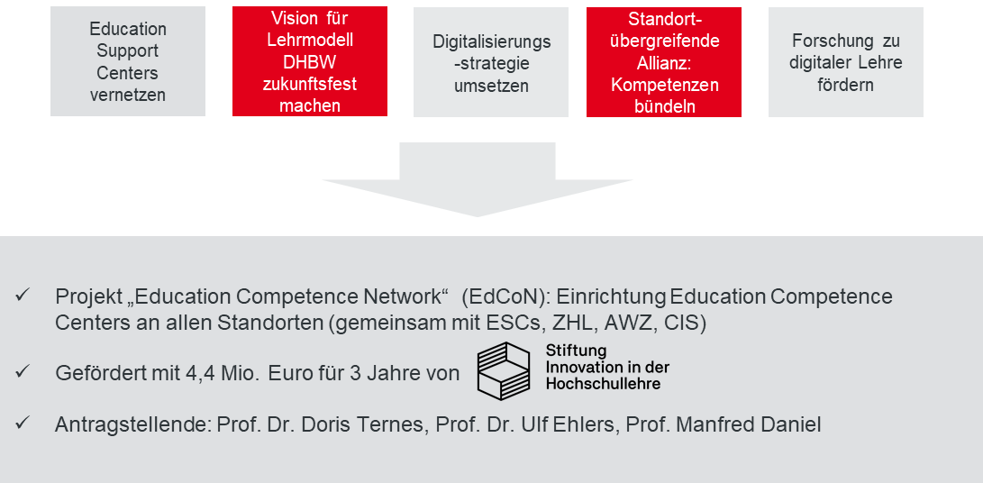
Das Projekt EdCoN - Digitale Transformation von Studium und Lehre an der DHBW
Notes:
Laufzeit: 01.08.2021 - 31.07.2024
zukunftsweisende Lehre in dualen Studiengängen soll entwickelt werden durch die Entstehung von zehn Lehr-Lern-Laboren (Education Competence Center)

Slide 4
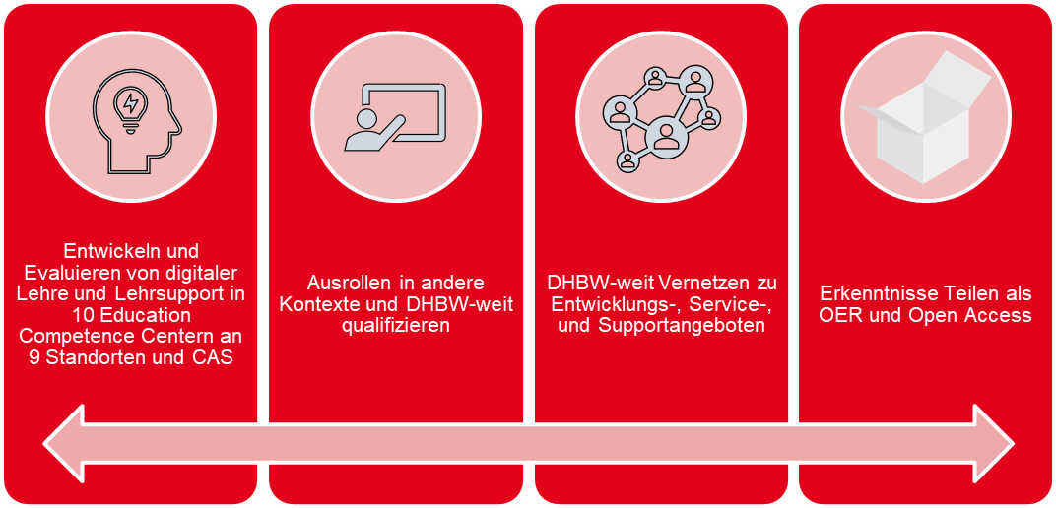

Slide 5
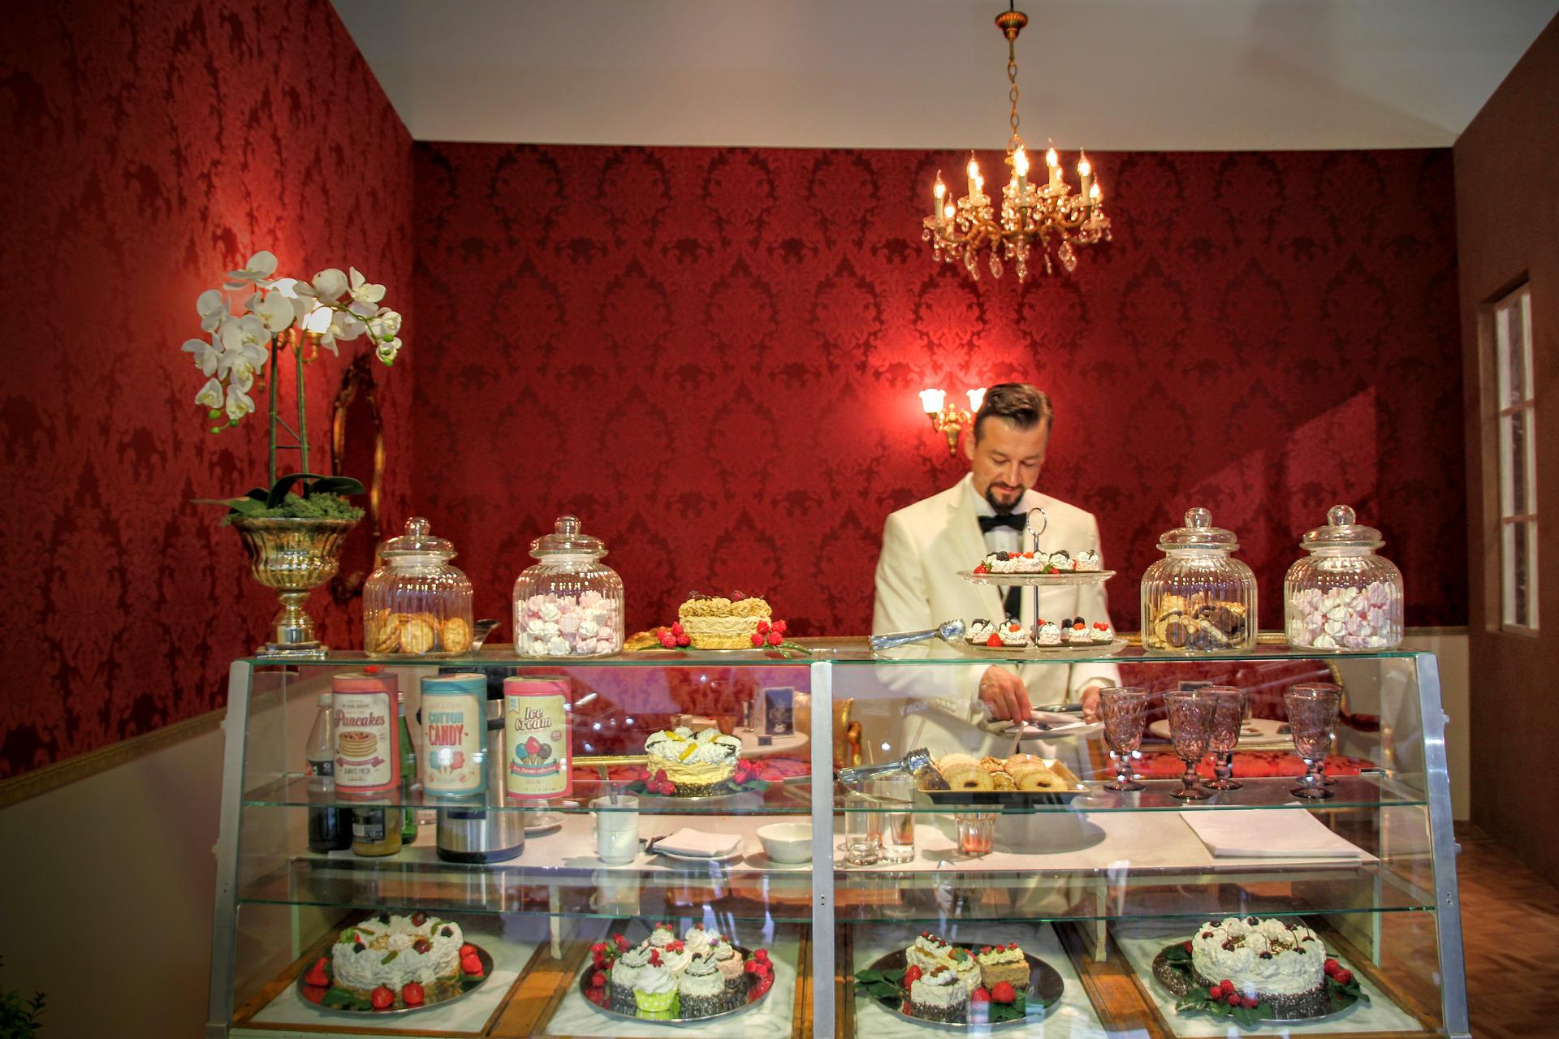
Virtuelle Lerntheke
Foto: Pixabay
Notes:
Kompetenzzentrum in Stuttgart am Studienzentrum Gesundheitswissenschaften & Managment
Thema: Virtuelle Lerntheke
Ziel ist die Entwicklung einer virtuellen Lerntheke, die unterschiedliche, kooperative Lehr/Lern-Arrangements anbietet. Die virtuelle Lerntheke umfasst dabei ein Portfolio mit
unterschiedlichen Inhalten, die virtuell abgebildet werden können, wie bspw.
VR/AR/Patientensimulationen, Inverted Teaching-/Flipped Classroom-Szenarien, WBT für
wissenschaftliches Arbeiten, Videos/Podcasts/MOOC oder Serious Games und ist geeignet,
die Motivation von Studierenden im Gesundheitsbereich zur persönlichen und fachlichen
(Weiter-)entwicklung zu erhalten und relevante Kompetenzen zu fördern

Slide 6


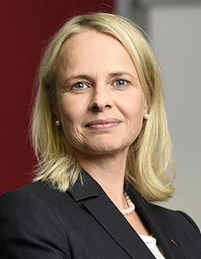


Ansprechpersonen
Themenpatinnen
Prof.in Dr. Anke Simon
Prof.in Dr. Bettina Flaiz
Prof.in Dr. Margrit Ebinger
Wissenschaftliche Mitarbeiterin
Amelie Büchler, M.A.
Gelenkstelle zum ESC
Andreas Stöffer

Slide 7

Themencluster: Digitale Transformation der Lehre
ECC 4: Videos in der Lehre
ECC 5: Virtuelle Lerntheke
ECC 6: Learning Analytics
Notes:
→ Nutzung von Synergieeffekten im State University-System durch Einsatz gemeinsam genutzter Prozesse und digitaler Medien in Studium und Lehre

Slide 8
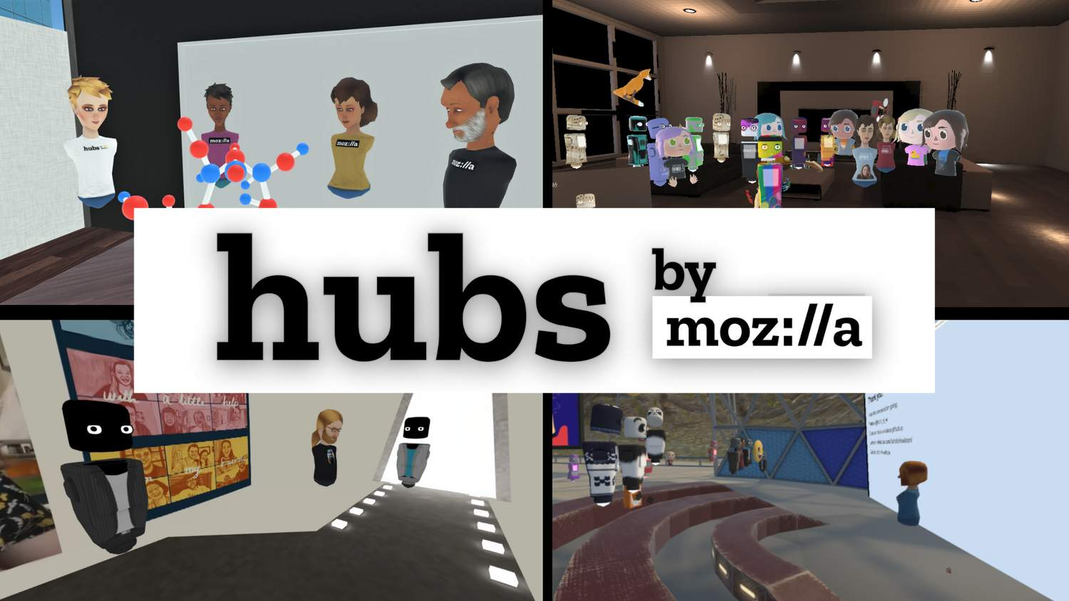
Mozilla Hubs
Foto: https://blog.mozvr.com/scaling-virtual-events-with-hubs-and-hubs-cloud/
Notes:
Nutzung von Mozilla Hubs als virtuelle Lerntheke:
Verschiedene Lernmaterialien werden dargestellt
Raum zur Begegnung + Diskussion
Technische Verwendung über Browser oder VR-Brille möglich

Slide 9
Virtuelle Lerntheke
WBT Wissen-schaftliches Arbeiten
Augmented Reality (AR)
Serious Games
Quiz
MOOC
Pragress + Communi-care
Mahara Portfolio
LV Entdecken mentaler Fähigkeiten
Notes:
Vorgesehen sind virtuelle Lerntheken im Sinne von Lernräumen für Gesundheitsstudiengänge zu entwickeln, zu erproben, zu evaluieren und DHBW-weit zu verankern.

Slide 10
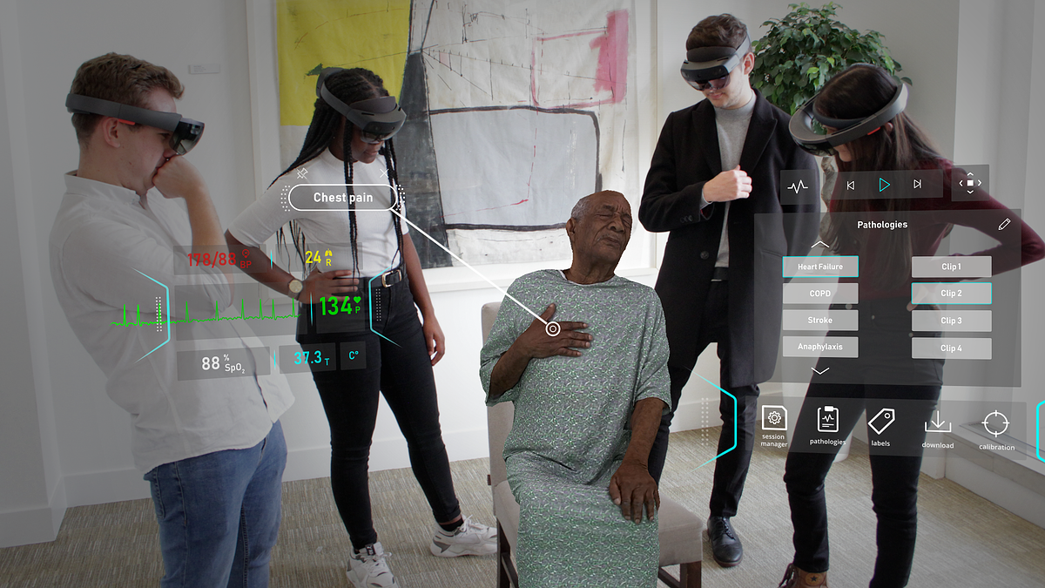
Augmented Reality in der Lehre
Foto: https://www.healthysimulation.com/medical-simulation/vendors/gigxr/
Notes:
AR-App Holopatient:
Mit Hololens oder auch mit dem Handy nutzbar (remote Unterricht in Pandemiezeiten)
Patient*innen mit einem Krankheitsbild in verschiedenen Progressionsstufen werden gezeigt; Studierende können Patient*innen-Beobachtungen durchführen und pflegerische Vorgehen besprechen

Slide 11
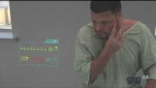
HoloPatient
Video: https://www.youtube.com/watch?v=nnBna_iV5JA

Slide 12


Kontakt
amelie.buechler@dhbw-stuttgart.de
ECC Projekt-Website:
https://www.dhbw-stuttgart.de/forschung-transfer/wirtschaft/projekte/edcon//

